Slide 1
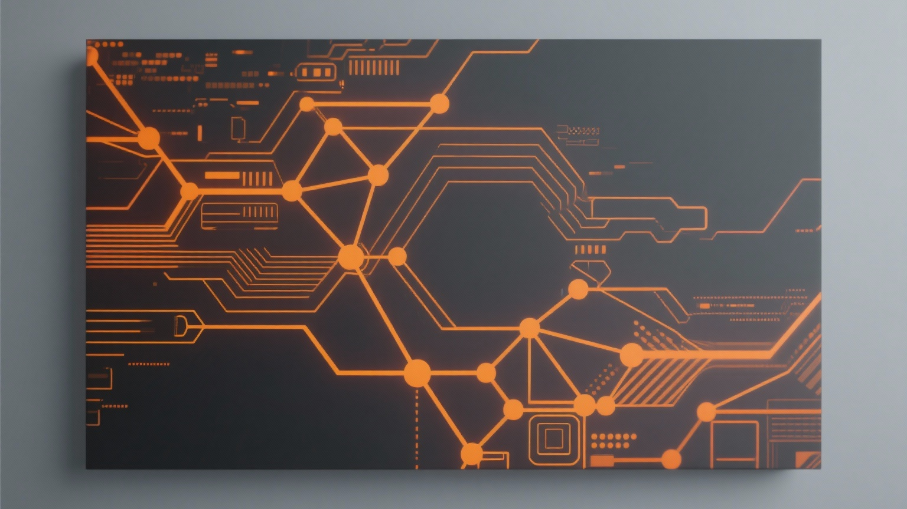
IngressLite
地图定位
地图游戏
移动开发

Slide 2

PPT模板 http://www.1ppt.com/moban/
1
项目展示
2
开发过程
CONTENTS
3
困难与解决
4
总结与期望

Slide 3
PART1
项目展示

Slide 4
项目概述
项目简介
技术栈
IngressLite是对著名AR游戏《Ingress》核心玩法的简化与致敬，旨在打造真实世界地图上的虚拟据点占领游戏体验。
Android Kotlin
高德地图SDK
Python FastAPI
SQLite
核心目标
开发周期
实现真实世界地图上的虚拟据点可视化，支持玩家实际到达据点完成占领操作，并确保前后端数据实时同步。
项目从构思到核心功能完成，采用增量开发模式，分阶段稳步推进，确保技术架构的稳定性与可扩展性。

Slide 5
项目成果展示
地图显示与定位
应用启动后加载高德地图，通过蓝色定位点准确显示用户当前位置，支持实时位置更新和地图交互操作。
核心交互演示
POI据点可视化
设计多状态标记系统：黄色代表 未占领 ，绿色代表 我方已占领 ，蓝色代表 敌方占领 ，让战场态势一目了然。
1
用户距离据点较远时点击占领
失败
2
系统提示距离太远，无法占领
提示
实时数据更新
占领请求成功后，据点颜色立即从黄色变为绿色，信息更新为用户ID，证明前后端交互成功，数据实时同步。
3
用户移动到50米范围内
移动
4
成功占领，据点变为绿色
成功

Slide 6
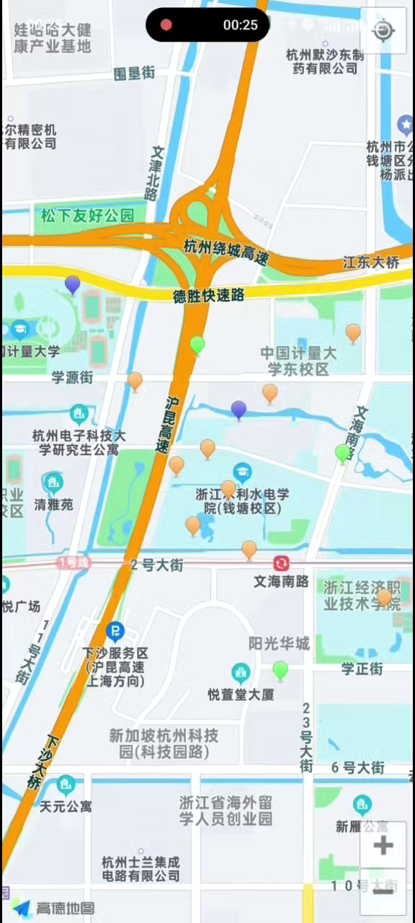
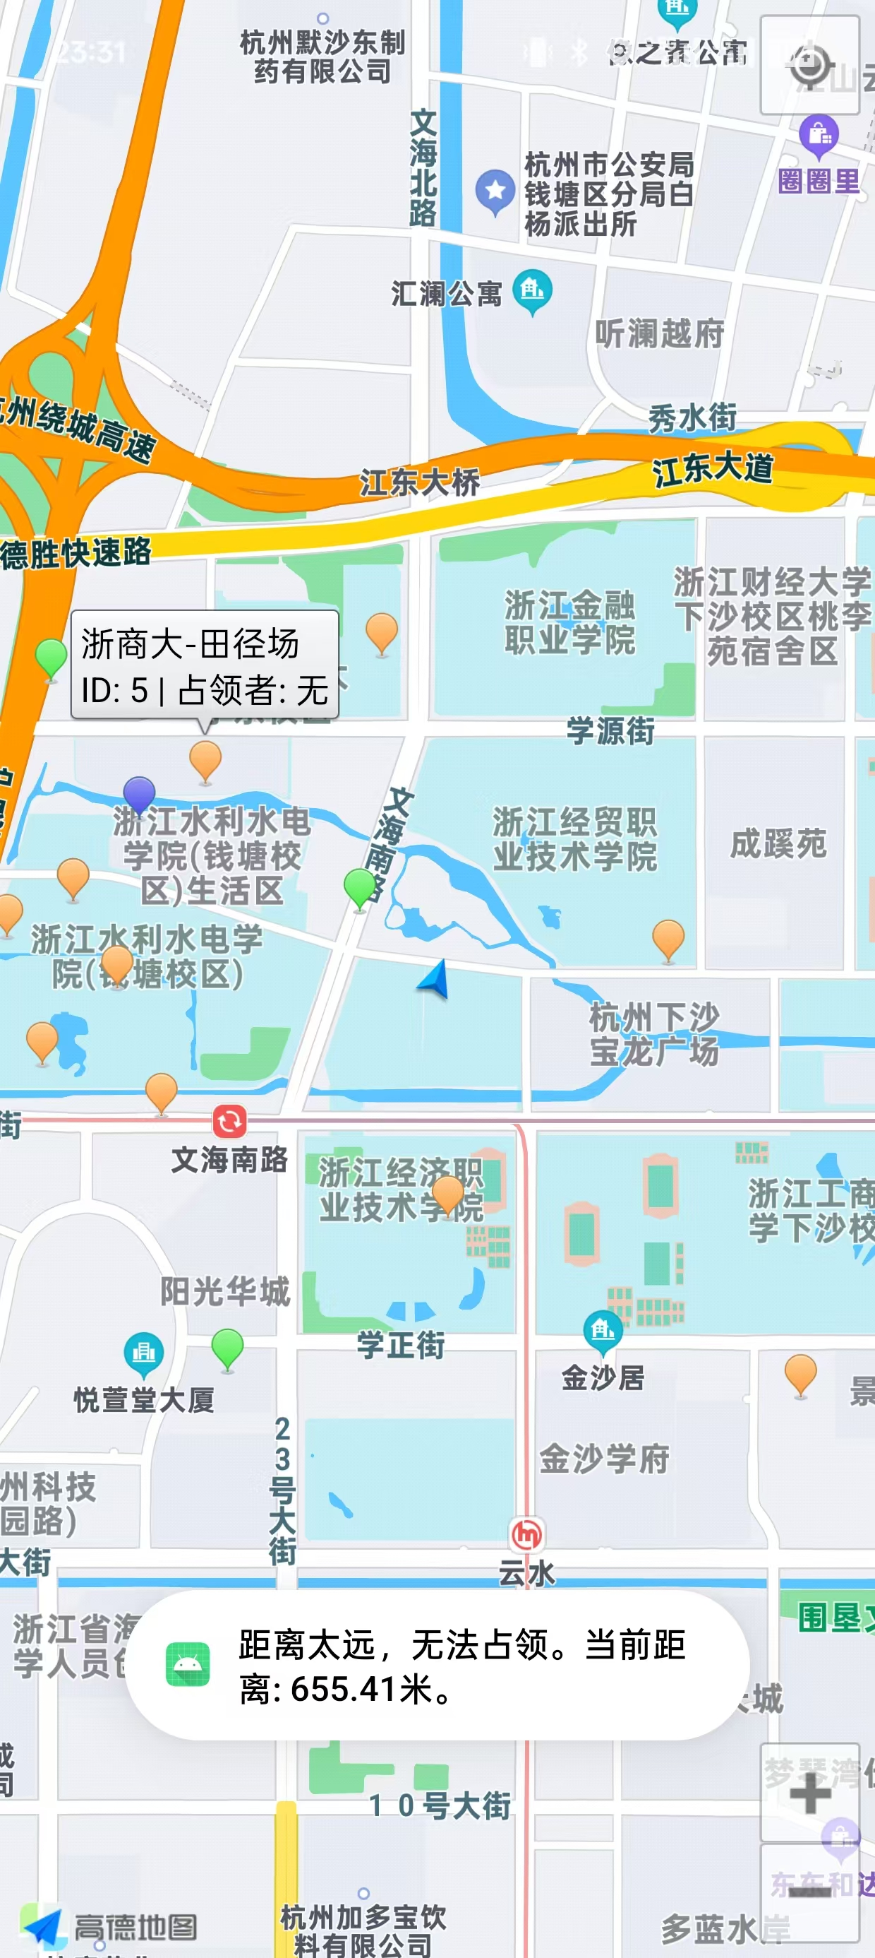
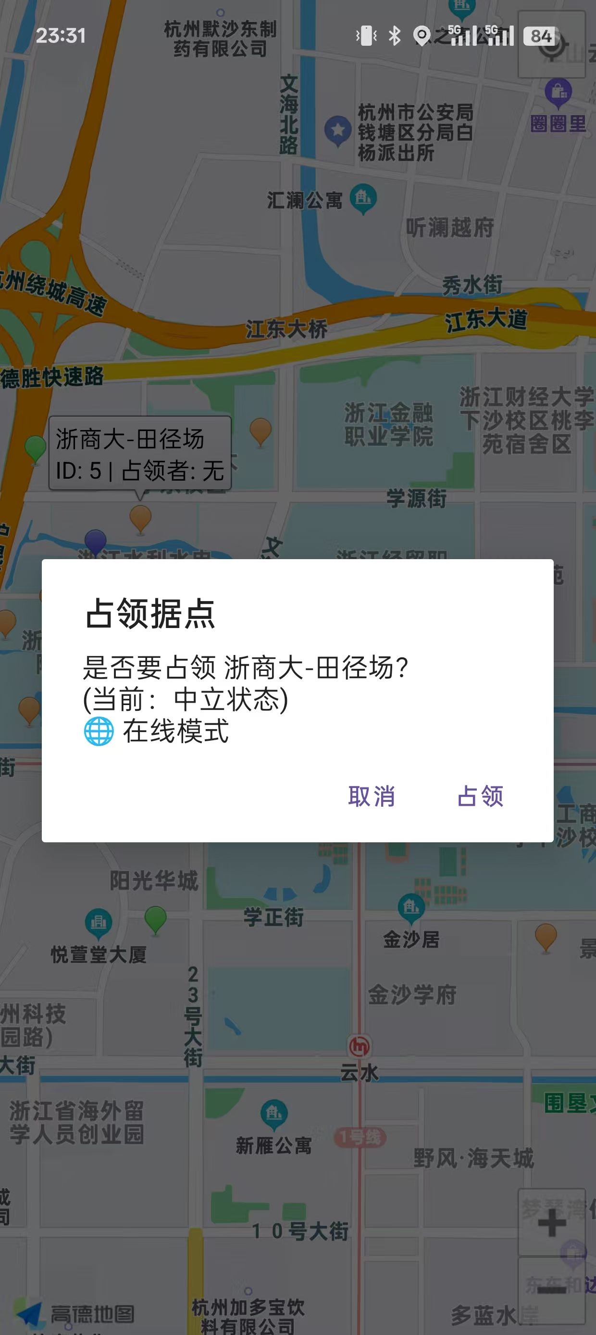
展示

Slide 7
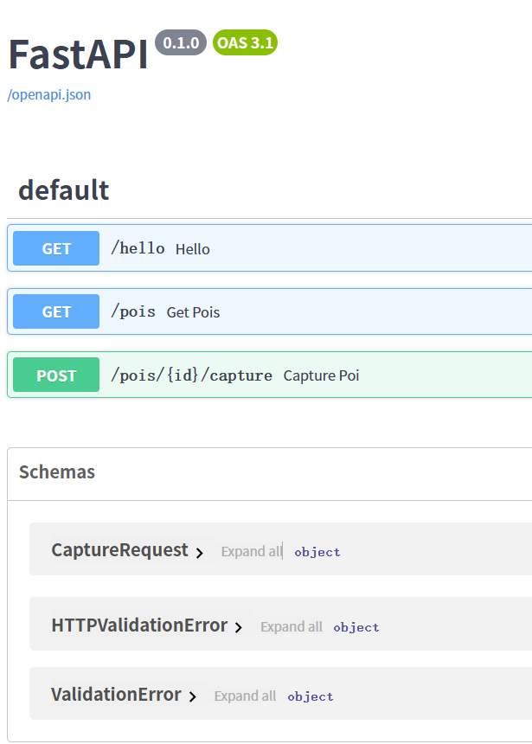
获取POI据点
点击时获取具体信息

Slide 8
系统架构与技术细节
前端 (Android)
后端 (FastAPI)
数据库
地图渲染: 高德地图SDK负责定位与地图显示
API服务: RESTful API设计与实现
数据存储: SQLite轻量级嵌入式数据库
距离计算: Haversine公式精确计算地球表面距离
结构设计: 据点信息、用户状态、占领记录
网络通信: OkHttp + 协程处理API请求
数据验证: 500米占领范围验证逻辑
性能优势: 零配置、单文件、跨平台
数据解析: Gson解析JSON数据格式
通信协议
RESTful API

Slide 9
PART2
开发过程

Slide 10
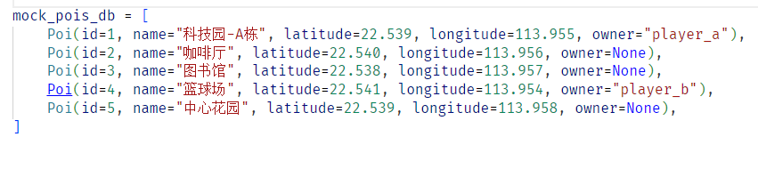
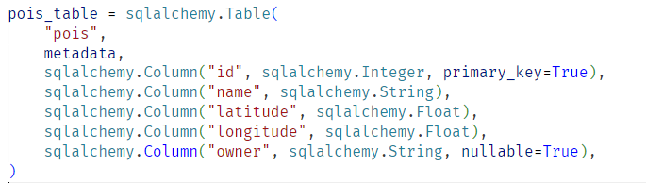
开发过程：迭代
以数据存储更新为例
1
2
3
功能可用
数据库实现
数据库优化
用Mock数据快速打通了前后端，让据点能显示在地图上。
将数据存储从临时数组升级到了数据库存储。
选择更安全、不易出错的数据库SQLite，优化获取数据的格式。

Slide 11
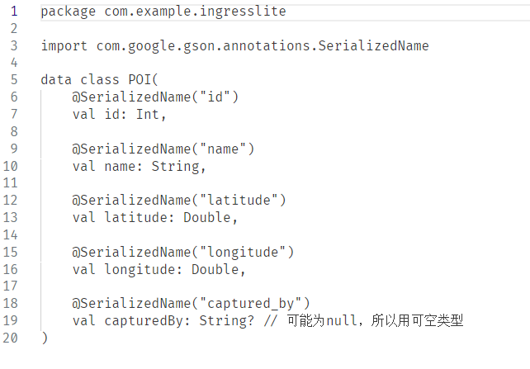
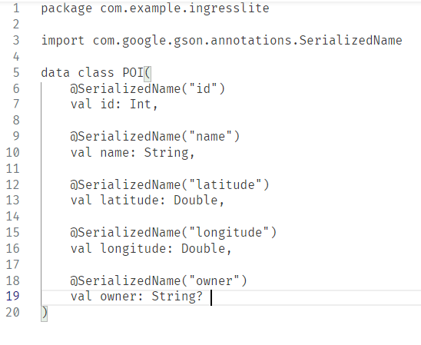
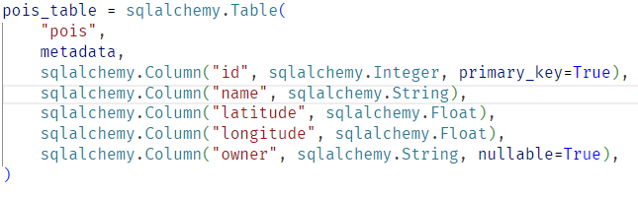
代码审查
最后状态字符不同

Slide 12
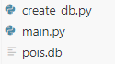
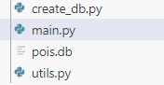
代码重构
重构1：将主代码与工具代码分开
主代码具体内容实现，工具代码放工具函数
可测试性提升
重构2：网络请求统一化
统一网络管理架构，标准化请求流程
开发效率提升
重构3：方法层级重构
拆分为单一功能方法，专门处理对应事件
新功能添加快速

Slide 13
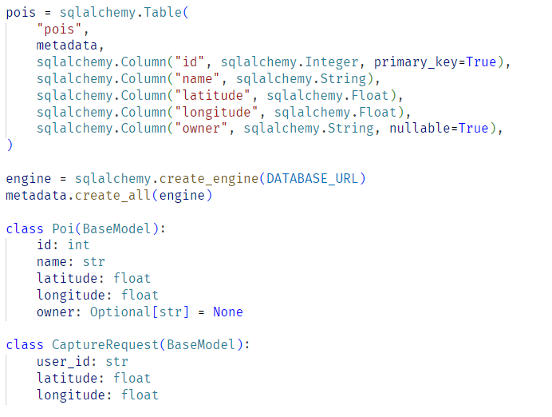
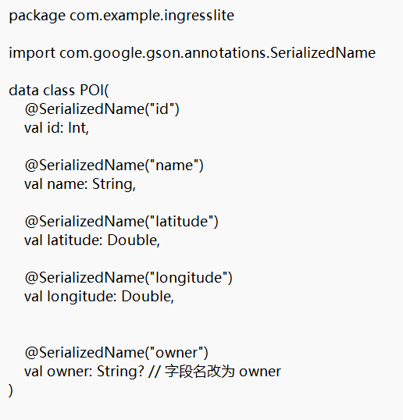
代码规范
命名统一
01
类名采用大驼峰、常量采用全大写下划线分割
模块化
02
相应模块负责对应模块的功能，对应函数单一用法
一致的数据模型
03
前后端对核心业务对象（据点Portal）的定义保持了高度一致

Slide 14
PART3
困难与解决

Slide 15




问题与解决方案
定位计算异常
数据同步延迟
网络异常处理
后端IP变化
问题: 模拟器默认定位(0,0)导致距离计算偏差
问题: 占领后地图标记颜色未及时更新
问题: 网络不稳定时闪退或提示不明确
问题: 后端的IP会变化导致需要不停更换接口IP
解决: 成功回调中主动刷新地图数据
解决: 重构网络模块，加入超时和错误处理
解决: 使用ngrok将后端接口IP地址变成不变的公网地址
解决: 设定模拟器默认位置，统一坐标系
这些挑战锻炼了我们的技术排查与解决能力

Slide 16
PART4
总结与期望

Slide 17
项目总结与展望
项目亮点
未来规划
技术选型合理，现代化技术栈
短期目标
即将实现
架构清晰，前后端分离
实现用户注册登录系统，增加据点属性。
核心功能完成度高
长期愿景
持续开发
直观的操作流程和反馈机制
引入多人对抗机制，部署云服务器。
长期愿景
持续开发
创建Web端，进行多平台对抗。

Slide 18
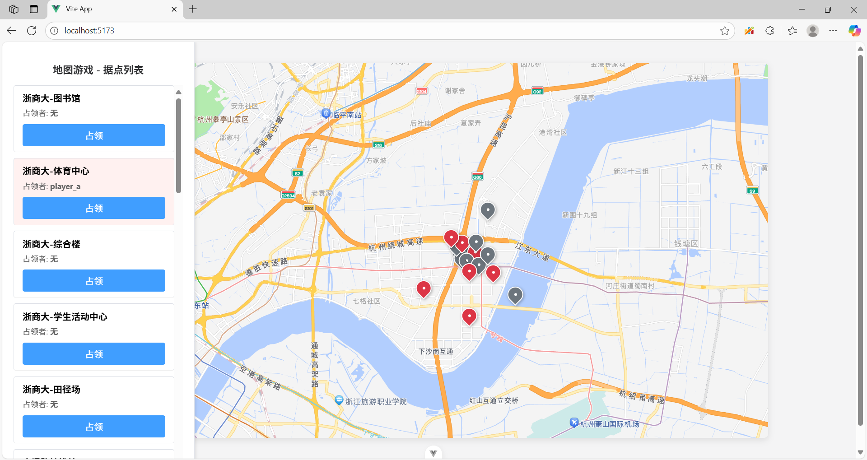
Web网页端游戏

Slide 19
Thank You
感谢聆听
地图定位
地图游戏
移动开发

